Slide 2
SQL11 – T-SQL Expert

Slide 3
Agenda
Processo de otimização
Overview Planos Execução
Baseline
Profiler e ClearTrace
Monitorando I/O, CPU e Memória
Esperas (waits) e xEvents
Debug e tratamento de exceções

Slide 4
Processo de otimização
Como identificar os problemas atuais?
Considerando todo o processo, qual é o percentual de tempo gasto pelo SQL Server?
Qual procedimento devo otimizar?
Isolar o problema
Criar ambiente de testes

Slide 5
Processo de otimização
Várias peças nesse quebra-cabeça
Sistema Operacional
Hardware
Modelagem
Plano de execução
Recompilação
Plano ruim
…
Indexação
Estatísticas
Blocks
...

Slide 6
Otimizador de Consultas
Na linguagem ANSI SQL você diz o que quer, e não como/onde buscar a informação
SQL Server tem otimizador baseado em custo (fundado no cascate framework)
Evitar códigos procedurais (linha a linha) e sempre tentar “pensar set-based”
6
6
6
6
6

Slide 7
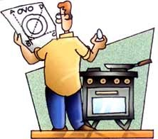







Porque pensar set-based é tão difícil ?
Lógica de programação: Primeira Aula!
Lição 1 – Fritar um ovo
Primeira tentativa:
Pegar o ovo
Abrir o ovo
Colocar na frigideira
Fritar o ovo
Pegar o ovo da frigideira
Colocar no prato
Segunda tentativa:
Pegar o ovo na geladeira
Abrir o ovo
Colocar na frigideira
Fritar o ovo
Pegar o ovo da frigideira
Colocar no prato
Terceira tentativa:
Abrir geladeira
Pegar o ovo na geladeira
Abrir o ovo
Colocar na frigideira
Fritar o ovo
Pegar o ovo da frigideira
Colocar no prato
E se não tiver mais ovo na geladeira?
E se a geladeira estiver quebrada e o ovo estragado?
E se a geladeira tiver um cadeado?
E se você estiver com a mão ocupada com alguma coisa?
Geladeira vai ficar aberta pra sempre?
Na sua casa geladeira fica sempre aberta?
Onde está o ovo?

Slide 8

Porque pensar set-based é tão difícil ?
Tenho 6 caixas de ovos fechadas e de tamanhos variados, quero que você olhe cada caixa e me entregue todas as caixas que contêm a mesma quantidade de ovos.
O que pensamos em fazer?
Abrir as caixas
Contar os ovos
Separar as caixas com mesma quantidade
Fechar as caixas
Me entregar as caixas separadas
Olhar a quantidade de ovos na embalagem
Separar as caixas com a mesma quantidade
Me entregar as caixas separadas
Uma solução vê os ovos (cursor para contar os ovos), e outra vê as caixas (sets)!

Slide 9
Exercício – Consulta para retornar pedidos com mesma quantidade de itens vendidos

Slide 10
Otimizador de Consultas
Otimizador de consultas decide qual é o melhor caminho para ler os dados
Seleciona o endereço de todos os alunos que trabalham
com informática e são do sexo feminino:
SELECT a.Nome, e.Endereco
FROM Alunos_Classe AS a
INNER JOIN Endereco AS e
ON a.ID_End = e.ID_End
WHERE a.Ramo_Atividade = ‘TI’
AND a.Sexo = ‘F’
10
10
10
10
10

Slide 11
Otimizador de Consultas
Código 1:
FOR EACH(Alunos_Classe)
{
IF (Alunos_Classe.Ramo_Atividade = ‘TI’)
IF (Alunos_Classe.Sexo = ‘F’)
FOR EACH (Endereco)
IF (Endereco.ID_End = Alunos_Classe.ID_End)
{
PRINT (‘Aluno: ’ + Alunos_Classe.Nome);
PRINT (‘Endereço: ’ + Endereco. Endereco);
}
}
11
11
11
11
11

Slide 12
Otimizador de Consultas
Código 2:
FOR EACH(Alunos_Classe)
{
IF (Alunos_Classe.Sexo = ‘F’)
IF (Alunos_Classe.Ramo_Atividade = ‘TI’)
FOR EACH (Endereco)
IF (Endereco.ID_End = Alunos_Classe.ID_End)
{
PRINT (‘Aluno: ’ + Alunos_Classe.Nome);
PRINT (‘Endereço: ’ + Endereco. Endereco);
}
}
12
12
12
12
12

Slide 13
Otimizador de Consultas
Código 3:
FOR EACH(Endereco)
{
FOR EACH (Alunos_Classe)
IF (Endereco.ID_End = Alunos_Classe.ID_End)
IF (Alunos_Classe.Ramo_Atividade = ‘TI’)
IF (Alunos_Classe.Sexo = ‘F’)
{
PRINT (‘Aluno: ’ + Alunos_Classe.Nome);
PRINT (‘Endereço: ’ + Endereco. Endereco);
}
}
13
13
13
13
13

Slide 14
Otimizador de Consultas
Outras opções a serem consideradas na criação do código de acesso:
Avaliar possíveis Índices
Ordenar as tabelas para fazer um Merge Join
Aproveitar ordem dos índices para fazer o Merge Join
Avaliar memória disponível
Avaliar pressão de CPU
Hash Join
Considerar paralelismo
Criar estatísticas
Atualizar estatísticas
Reutilizar plano do cache
View Indexada
Remover código redundante
Detectar contradições
Converter expressões
Evitar acesso a tabelas (Utilizando trusted Foreign Keys)
Identificar correlação
MUITO MAIS...
14
14
14
14
14

Slide 15
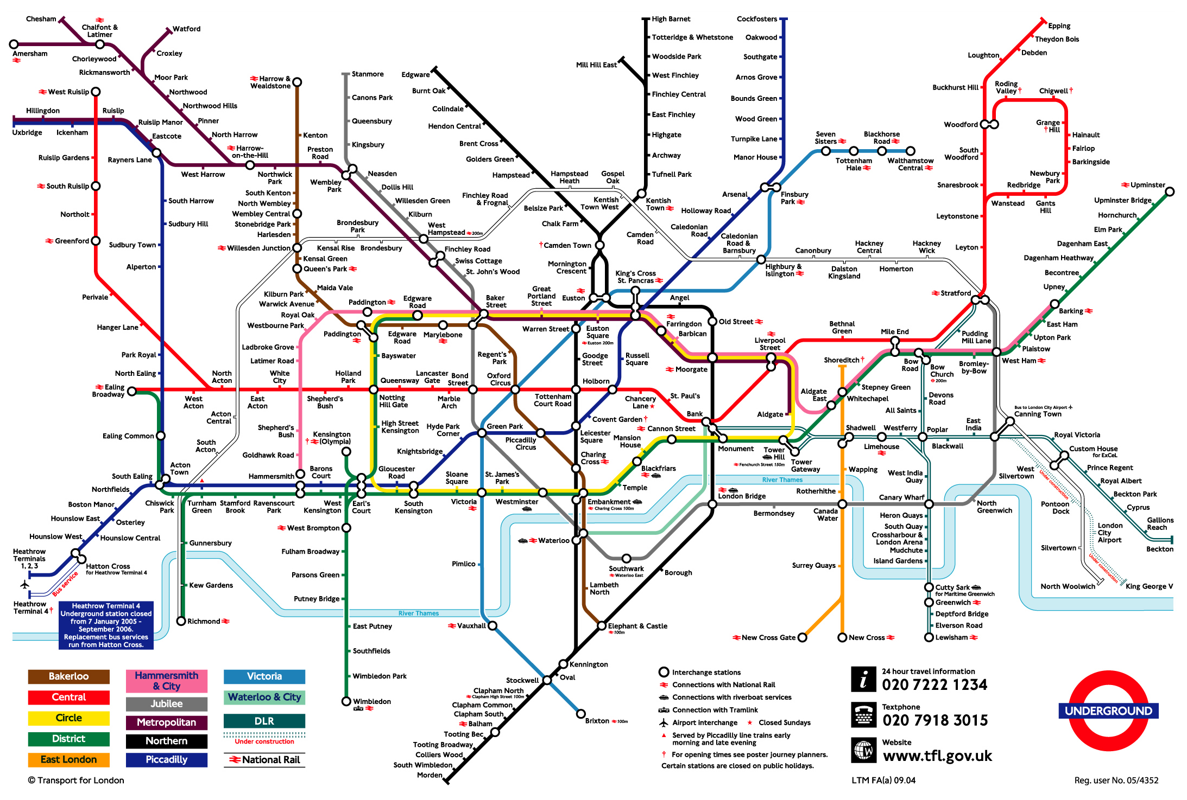
Otimizador de Consultas
15
15
15
15
15

Slide 16

Otimizador de Consultas
Parse valida se o código digitado é válido. Gera um Query Tree que é uma representação gráfica do comando em formato de uma árvore.
Algebrizer onde as tabelas e campos na query tree são comparados com o metadata do banco de dados para validar se os objetos acessados realmente existem. Nesta fase um “*” será expandido pelo nome das colunas, os datatypes das colunas são carregados, views são expandidas, um sinônimo é interpretado.
Optimize faz a mágica!
16
16
16
16
16

Slide 17
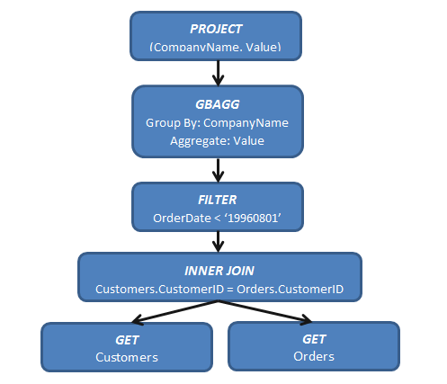
Otimizador de Consultas
Exemplo de um QueryTree gerado após o parse
SELECT Customers.CompanyName,
SUM(Orders.Value) AS Value
FROM Orders
INNER JOIN Customers
ON Orders.CustomerID = Customers.CustomerID
WHERE Orders.OrderDate < '19960801'
GROUP BY Customers.CompanyName
ORDER BY Customers.CompanyName
17
17
17
17
17

Slide 18


Otimizador de Consultas
Exemplo simplification
SELECT *
FROM Orders
WHERE CustomerID BETWEEN 10 AND 5
Exemplo trivial plan
DECLARE @t1 TABLE (id Integer)
SELECT * FROM @t1
18
18
18
18
18

Slide 19
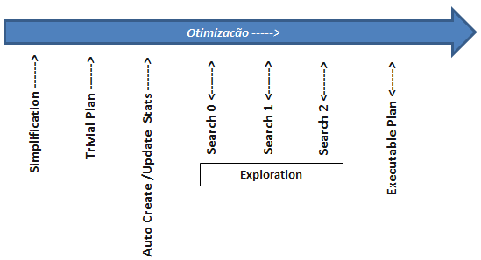
Otimizador de Consultas
19
19
19
19
19

Slide 20


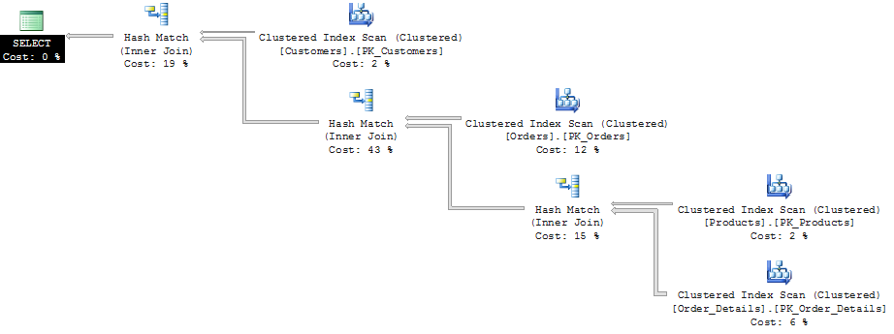
Visualizando um plano de execução
SELECT * FROM Orders
INNER JOIN Order_Details
ON Orders.OrderID = Order_Details.OrderID
INNER JOIN Customers
ON Orders.CustomerID = Customers.CustomerID
INNER JOIN Products
ON Products.ProductID = Order_Details.ProductID
Clicar no botão ou
pressionar CTRL-L
20
20
20
20
20

Slide 21
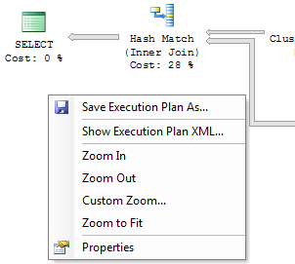
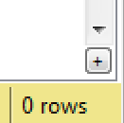
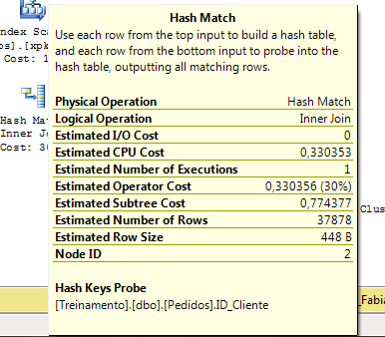


Lendo um plano de execução
Composto por Operadores
Lido da direita para a esquerda e de cima para baixo
Icone para navegar no plano
Zoom In e Zoom Out
Cada operador contem dicas e propriedades
21
21
21
21
21

Slide 22
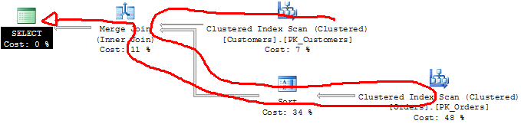
Lendo um plano de execução
Lido da direita para a esquerda e de cima para baixo
Executado da esqueda para direita
22
22
22
22
22

Slide 23
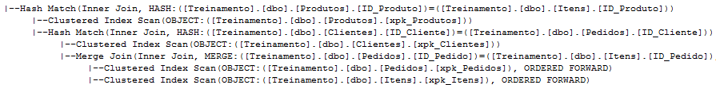
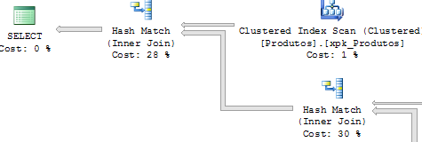
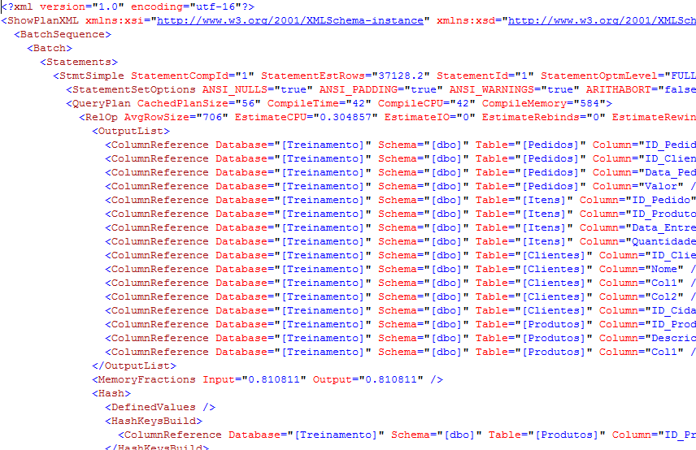
Modos de Visualização
Modo Gráfico (mais utilizado)
Modo Texto
XML
23
23
23
23
23

Slide 24
Estimated vs Actual Plans
Plano de execução atual
Gerado depois que a consulta for executada
Mostra uma combinação dos resultados estimados e atuais
Plano de execução estimado
Gerado sem executar a consulta
Desvantagens do plano estimado:
Não pode ser gerado se a consulta cria objetos que serão utilizados, ex: uma tabela temporária.
Não gera um plano legível para Stored Procedures com muito código
Não são precisos para planos que utilizam paralelismo
Porque utilizar os planos estimados?
Pode salvar muito tempo em testes de consultas demoradas
Permite uma analise dos planos logo após uma modificação na consulta
24
24
24
24
24

Slide 25
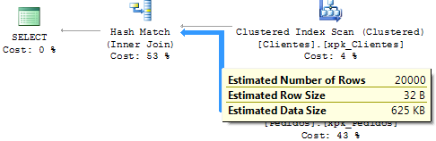
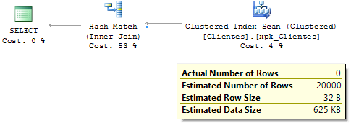
Estimated vs Actual Plans
Plano Estimado, 200 mil linhas da tabela de Pedidos
Plano Atual, 0 linhas
25
25
25
25
25

Slide 26
Operadores (Operators ou Iterators)
Planos são formados por Operadores
Exemplo de Operadores:
Seek | Scan
Joins | Aggregações
Sorts | Spools
TOP | Insert
Filter | ...
26
26
26
26
26

Slide 27
Operadores (Operators ou Iterators)
Operadores Lógicos
Descreve conceitualmente a tarefa que será realizada
Ex.: Right Outer Join e Aggregate
Operadores Físicos
Operação física descrita no operadores lógicos
Ex.: Hash Match e Stream Aggregate
Operadores do tipo “NonBlocking”
Lê, processa e já retorna a linha para o próximo operador
Ex.: Nested Loop ou Lazy Spool
Operadores do tipo “Blocking” ou “Stop and Go”
Podem afetar a performance de consultas com TOP ou FAST N ou EXISTS.
Ex.: Sort ou Eager Spool
27
27
27
27
27

Slide 28
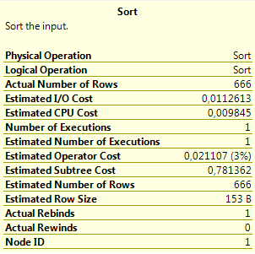
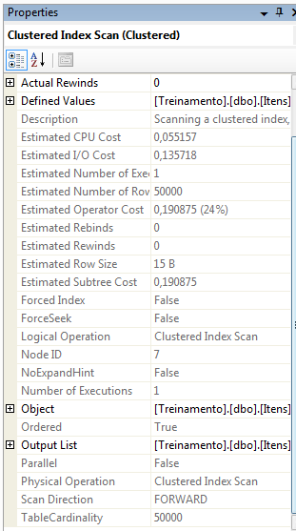
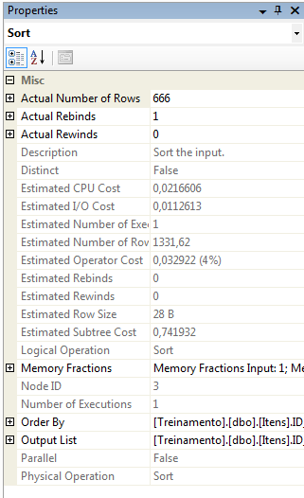
Operadores (Operators ou Iterators)
Propriedades dos Operadores:
28
28
28
28
28

Slide 29
Operadores (Operators ou Iterators)
Propriedades dos Operadores:
Estimated CPU Cost | Custo de uso de CPU pelo operador. Este número deve ser o menor possível.
Estimated I/O Cost | Custo de toda atividade de I/O realizada pelo operador. Este número deve ser o menor possível.
Estimated Operator Cost | Custo para o otimizador de consultas executar esta operação. Mostra entre parênteses o percentual total de custo do operador em relação a todo o plano.
Estimated Number of Executions | Estimativa de número de vezes que o operador será executado no plano.
Estimated Number of Rows | Estimativa do número de linhas que o operador irá retornar.
Estimated Row Size | Média estimada do tamanho de cada linha (em bytes) lida pelo operador.
Estimated SubTree Cost | Soma do custo de todos os operadores executados antes deste operador.
29
29
29
29
29

Slide 30
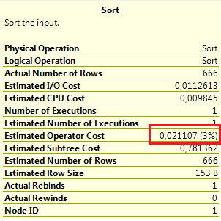

Operadores (Operators ou Iterators)
O que significa este número Cost ?
Em nossas máquinas o número não representa milisegundos ou segundos. É apenas um número para comparação entre os planos e medir o custo dos operadores
Benchmark criado provavelmente
no SQL Server 7.0
Na máquina do Nick isso representa
segundos
O que rodava na máquina dele em 1
segundo roda em nossa máquina em
0.000...
Fonte: Blog do MCM Christian Bolton, confirmado por Craig Freedman MS
30
30
30
30
30

Slide 31
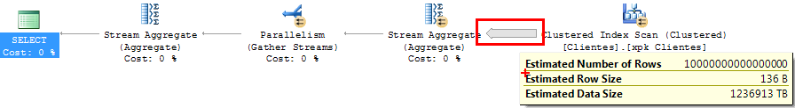
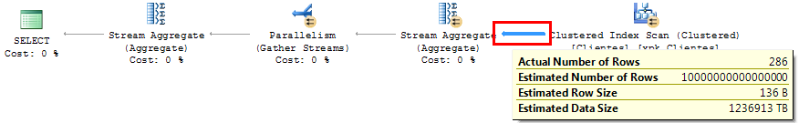
Plano de Execução - Setas
Analisar a espessura das setas
Comparar os valores do plano estimado VS atual
Consegue ver a diferença na espessura da seta? ☺
Estimativa um pouco equivocada! ☺
31
31
31
31
31

Slide 32
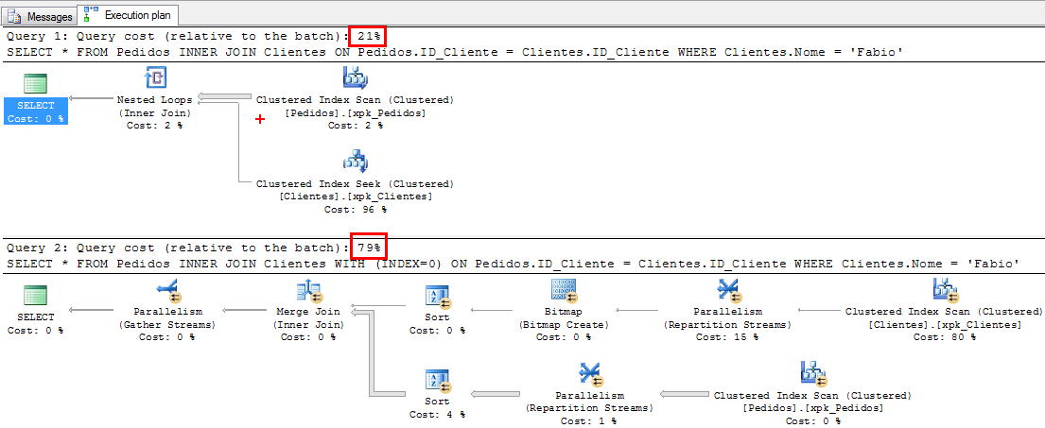
Dicas – Comparar planos
Comparar dois planos utilizando os percentuais das consultas
32
32
32
32
32

Slide 33
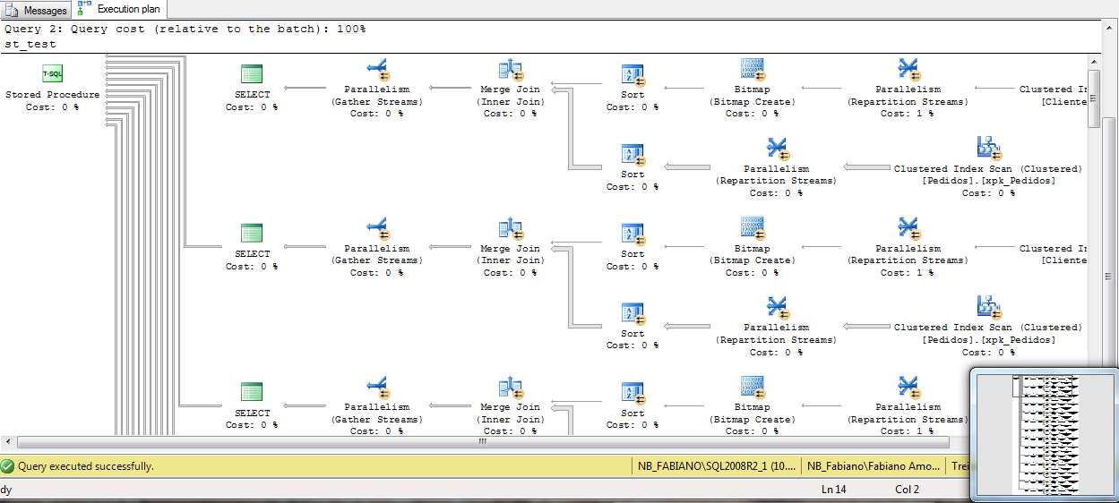
Dicas – Planos muito grandes - 1
Alguns planos simplesmente são ilegíveis com o modo estimado (CTRL-L)
33
33
33
33
33

Slide 34


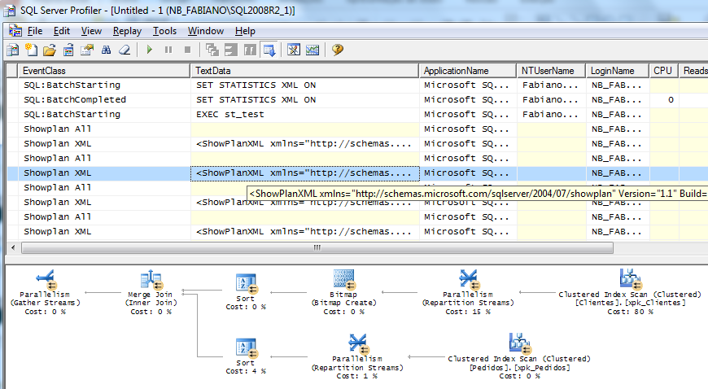
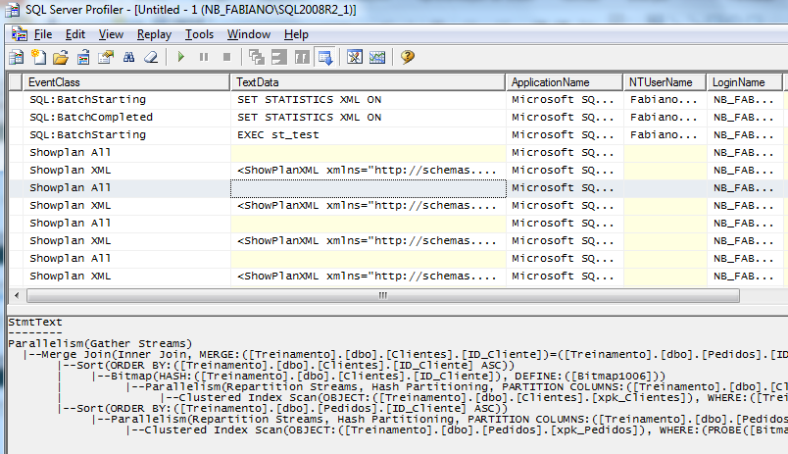
Dicas – Planos muito grandes - 2
Ligar a geração do plano atual (CTRL-M)
Cuidado para não travar o SSMS com muitos planos
Alternativa para planos muito grandes é utilizar os eventos de captura do plano do Profiler
Clicar no botão ou
pressionar CTRL-M
34
34
34
34
34

Slide 35
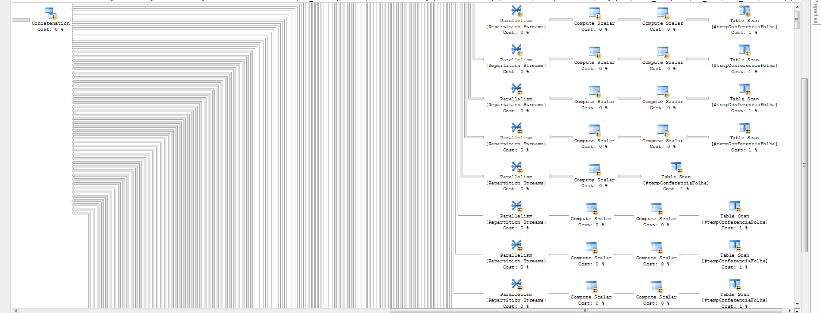
Dicas – Planos Complexos
Assim como existem planos ilegíveis. Existem aqueles impossíveis de ler.
Contribuição do MVP @Zavaschi
35
35
35
35
35

Slide 36
BaseLine e Monitoramento
Profiler
Server Side Trace
Default trace
ClearTrace
Performance Monitor
Excel
Relog
DMVs
dm_db_index_usage_stats
sys.dm_io_virtual_file_stats
Locks
sp_whoisactive @Get_Locks = 1
Blocked process report
Notes:
BaseLine,
A ideia é ser pró-ativo e identificar os problema atuais do servidor, começando com a criação de um BaseLine. O aluno tem que terminar o treinamento apto a capturar tudo que tem de ruim no servidor relacionado a T-SQL e corrigir os problemas… Dar mais foco a T-SQL, ou seja, Profiler, ClearTrace e Locks… Overview do PerfMon e DMVs
Profiler:
Começar demos com Profiler, mostrar como criar um template para um server side trace, e exibir que alguns eventos podem ser observados no default trace (SQL2005)
ClearTrace:
ClearTrace pode e deve ser utiizado para normalização dos dados contidos nos traces. (Criar excel com TOP 100 consultas por uso de CPU/Reads/Writes/Duration/ExecutionCount). Na demostração utilizar um banco de dados com várias informações de trace capturadas.
Comentar do caso onde existia uma procedure que demorava 3 dias para ser executada. Uma proc que chamava outra proc, que chamava outra proc, que utilizava uma function, que utilizava outra function, que utilizava uma view… Como melhorar a proc com o menor custo/benefício possível?
Utilizei o ClearTrace para identificar quais instruções poderiam ser melhoradas…
PerfMon:
Mostrar como criar um PerfMon template para capturar os dados sobre o serv. Importar no excel e gerar tabela dinâmica com gráficos.
DMVs:
Utilizar a index_usage_stats para identificar quais são as tabelas mais acessadas/modificadas no banco de dados.
Utilizar a io_virtual_file_stats para identificar qual é o banco de dados com maior número de reads/writes…
Locks:
Apresentar sp_whoisactive e mostrar como monitorar locks utilizando esta proc.

Slide 37
Criação BaseLine

Slide 38
SQL Query Stress SQL Load Generator

Slide 39
Conclusão
Entenda como ler um plano de execução!
Conhecer as ferramentas que auxiliam no processo de tuning
Criar um baseline para ter onde se basear
Tuning pro-ativo é melhor e mais valorizado. Não espere o problema chegar
Nem sempre o SQL Server é o culpado

